Slide 1
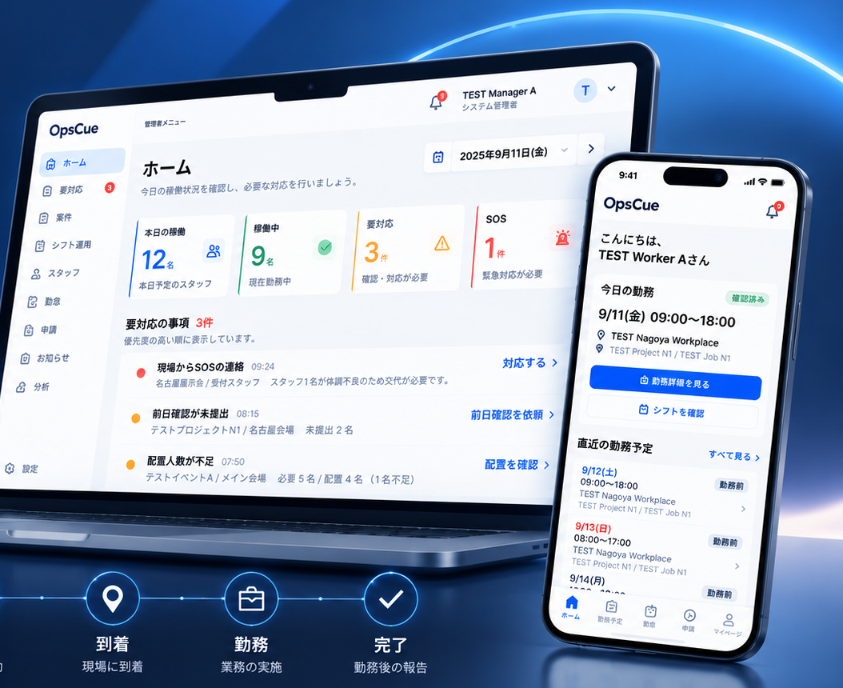
技育展2026 オンライン予選
OpsCue
募集から、
現場が無事に終わるまで。
スタッフと管理者をつなぐ
現場運営プラットフォーム
2026.10.31
端末画像はコンセプトビジュアル
Notes:
スライド 1/7：OpsCue｜募集から、現場が無事に終わるまで。
発表枠：15秒（累計 0〜15秒）
読み上げ推定：14秒。実測：未実施。推定は約900字の全体原稿と画面説明の間を考慮した配分であり、時間保証ではありません。
【読み上げ原稿】
「明日の集合場所、どこだっけ。」私自身、現場スタッフとして、必要な情報を探し直す不便さを感じていました。その経験から生まれたのが、OpsCueです。
【進行メモ・読み上げない】
冒頭の問いの後に短く間を取る。0:15までに次へ。
【状態・根拠の注記・読み上げない】
表紙の端末画像は提供されたコンセプトビジュアル。実装・動作確認の証拠ではない。
作品の価値：現場体験から生まれた動機
【出典】
C:/Users/user/OpsCue/OpsCue-team-main/docs/ui_仕様書/OpsCue_Master_Specification_v1.3_2026-10-23.md
C:/Users/user/Pictures/95fd3106-53b5-4d06-b849-cbea5271f02c.png
発表条件はユーザー提示の2026-10-31 Zoom・180秒・審査基準。公式サイトの独立照合は未実施。

Slide 2
OpsCue
2 / 7
勤務前に、情報を探し直していた
「集合場所、どこだっけ？」
集合案内はLINE。
注意事項は別の資料。
スタッフ
必要な情報を探す
管理者
未確認の人を探す
自分の現場経験と、管理者・スタッフの声が出発点
Notes:
スライド 2/7：勤務前に、情報を探し直していた
発表枠：25秒（累計 15〜40秒）
読み上げ推定：23秒。実測：未実施。推定は約900字の全体原稿と画面説明の間を考慮した配分であり、時間保証ではありません。
【読み上げ原稿】
集合案内はLINE、注意事項は別の資料。勤務前に、いくつもの場所を探していました。管理者の方からも、前日や当日朝の連絡を分かりやすくしたい、という声がありました。同じ勤務を支えるのに、スタッフも管理者も、確認に手間がかかっている。これが開発の出発点です。
【進行メモ・読み上げない】
最初の30秒以内に「情報が分散している不便」を伝える。0:40までに次へ。
【状態・根拠の注記・読み上げない】
Master Specification A.1/A.2。現場経験・会話に基づく課題仮説。正式な導入依頼・導入決定・定量効果を示さない。
作品の価値：当事者の課題と双方の負担
【出典】
C:/Users/user/OpsCue/OpsCue-team-main/docs/ui_仕様書/OpsCue_Master_Specification_v1.3_2026-10-23.md
発表条件はユーザー提示の2026-10-31 Zoom・180秒・審査基準。公式サイトの独立照合は未実施。

Slide 3
OpsCue
3 / 7
一つの勤務に、情報と行動をまとめる
One Shift, One Timeline.
募集
応募
前日確認
出発
到着
勤務
完了
Worker
Admin
次の勤務と、今やること
対応が必要な人・現場
目指す業務フロー。全工程の動作確認済みを示すものではありません。
Notes:
スライド 3/7：一つの勤務に、情報と行動をまとめる
発表枠：30秒（累計 40〜70秒）
読み上げ推定：28秒。実測：未実施。推定は約900字の全体原稿と画面説明の間を考慮した配分であり、時間保証ではありません。
【読み上げ原稿】
OpsCueは、募集から勤務完了までの情報を、一つの勤務を軸につなぐサービスです。スタッフには、次の勤務と、今やること。管理者には、確認が必要な人や現場を示します。こだわったのは、両者がそれぞれの立場で、次の行動を判断できることです。連絡を集めるだけでなく、現場で動くための入口をそろえます。
【進行メモ・読み上げない】
上の業務フローから、下のWorker/Adminへ視線を移す。1:10までに次へ。
【状態・根拠の注記・読み上げない】
図は目指す業務フロー。全工程の実装・連携・動作検証済みを示す図ではない。
作品の価値：一つの勤務を軸に役割別の行動を支える設計
【出典】
C:/Users/user/OpsCue/OpsCue-team-main/docs/ui_仕様書/OpsCue_Master_Specification_v1.3_2026-10-23.md
発表条件はユーザー提示の2026-10-31 Zoom・180秒・審査基準。公式サイトの独立照合は未実施。

Slide 4
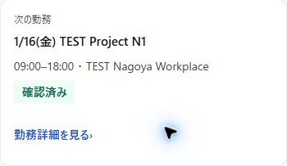
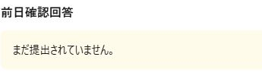
OpsCue
4 / 7
スタッフは準備を、管理者は未確認を把握
Worker / スタッフ
Admin / 管理者
役割別の画面例（別の勤務）
自分の勤務を確認
連絡が必要な人を確認
2026年10月20日保存・テストデータ／現在の動作は未検証
Notes:
スライド 4/7：スタッフは準備を、管理者は未確認を把握
発表枠：35秒（累計 70〜105秒）
読み上げ推定：33秒。実測：未実施。推定は約900字の全体原稿と画面説明の間を考慮した配分であり、時間保証ではありません。
【読み上げ原稿】
こちらは、テストデータを使った保存画面です。左はスタッフ向け。次の勤務の日時と勤務先を確認し、詳細へ進む入口があります。右は管理者向け。前日確認の回答が、まだ提出されていないことを表示しています。スタッフは、自分の準備を確認する。管理者は、連絡が必要な人を確認する。それぞれの立場で必要な情報を見せています。二つの画面は、別の勤務の表示例です。
【進行メモ・読み上げない】
左の日時・勤務先、右の未提出表示を順に指す。画像の同期・状態更新を演じない。1:45までに次へ。
【状態・根拠の注記・読み上げない】
2026-10-20のテストデータによる保存画面。WorkerはTEST Worker A、AdminはTEST Worker Bの別勤務。現在の動作確認や同一勤務の同期を示さない。原画像からネイティブ画像トリミングのみ。
完成度：保存済み実画面と役割別の情報設計
【出典】
C:/Users/user/OpsCue/OpsCue-team-main/docs/ui-screenshots/worker/home.png
C:/Users/user/OpsCue/OpsCue-team-main/docs/ui-screenshots/admin/shifts-pre-shift-detail.png
C:/Users/user/OpsCue/OpsCue-team-main/docs/ui-screenshots/README.md
発表条件はユーザー提示の2026-10-31 Zoom・180秒・審査基準。公式サイトの独立照合は未実施。

Slide 5
OpsCue
5 / 7
通信が途切れたときの応募処理
応募操作
単一応募
同じ応募を
重複登録しないために
通信結果が不明
設計・ソース実装あり
同じ受付キーで再試行
実環境での復旧動作は未検証
設計中
保存済みの結果を確認
同一案件の1〜10シフト一括応募
全件成功 または 新規登録0件
Notes:
スライド 5/7：通信が途切れたときの応募処理
発表枠：35秒（累計 105〜140秒）
読み上げ推定：33秒。実測：未実施。推定は約900字の全体原稿と画面説明の間を考慮した配分であり、時間保証ではありません。
【読み上げ原稿】
応募したあと、通信が切れて結果が分からなくなったら。同じ受付キーで再試行し、保存済みの結果を確認します。同じ応募を重複登録しない、冪等性という考え方です。単一応募には、この設計とソース実装があります。ただし、実環境での復旧動作は未検証です。別の挑戦として、同じ案件の一から十シフトを、全件成功か、新規登録ゼロにする一括応募を設計中です。
【進行メモ・読み上げない】
左の4段階を上から下へ示す。右の「未検証」「設計中」を説明と合わせる。2:20までに次へ。
【状態・根拠の注記・読み上げない】
単一応募のコードはunknownを返し、retryable時にコンポーネント内のキーを保持する。SQLは要求内容を検査し、同じactor/keyの保存結果を返す。成功・キー保持の実環境検証は未実施。画面再読込や再ログインをまたぐキー永続化を保証しない。応募受付は採用・配置確定と別。一括応募の1〜10件、原子性、結果照会は設計段階。
技術レベル：結果不明・同一キー再試行・冪等性と一括処理の原子性
【出典】
C:/Users/user/OpsCue/OpsCue-team-main/app/actions/worker-shift-applications.ts
C:/Users/user/OpsCue/OpsCue-team-main/components/worker/recruitment/worker-recruitment-application-controls.tsx
C:/Users/user/OpsCue/OpsCue-team-main/supabase/migrations/20260926175812_ocv1_worker_application_commands.sql
C:/Users/user/OpsCue/OpsCue-team-main/docs/ui_仕様書/OpsCue_Backend_%E9%96%8B%E7%99%BA%E6%89%8B%E9%A0%86%E6%9B%B8_20261023_%E6%94%B9%E8%A8%82%E7%89%88.md
発表条件はユーザー提示の2026-10-31 Zoom・180秒・審査基準。公式サイトの独立照合は未実施。

Slide 6
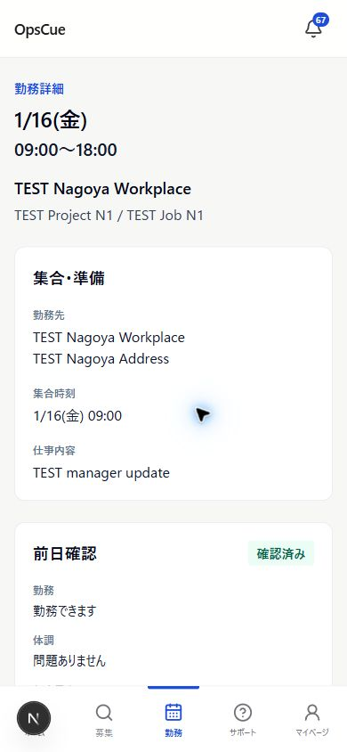
OpsCue
6 / 7
勤務詳細で、集合と準備を確認
集合・準備
前日確認
勤務前に見直したい情報を
一か所に
2026年10月20日保存・テストデータ／現在の動作は未検証
Notes:
スライド 6/7：勤務詳細で、集合と準備を確認
発表枠：25秒（累計 140〜165秒）
読み上げ推定：23秒。実測：未実施。推定は約900字の全体原稿と画面説明の間を考慮した配分であり、時間保証ではありません。
【読み上げ原稿】
勤務詳細を、保存した画面で紹介します。集合・準備の欄に勤務先と集合時刻、その下に前日確認の状態があります。ここでは同じ画面の二か所を拡大しています。勤務前に見直したい情報を、一か所で確認できる構成です。現在の動作を示すライブデモではなく、テストデータによる保存画面の紹介です。
【進行メモ・読み上げない】
左は集合・準備、右は前日確認。同一画像の切り出しであり操作前後ではない。クリック・スクロール不要。2:45までに次へ。
【状態・根拠の注記・読み上げない】
静止画デモ。2026-10-20時点のテストデータ。左右は同一保存画像の別領域で、遷移や更新の実行証拠ではない。映像は使用しない。
完成度：勤務前の確認に必要なUIを大きく提示
【出典】
C:/Users/user/OpsCue/OpsCue-team-main/docs/ui-screenshots/worker/assignments-detail.png
C:/Users/user/OpsCue/OpsCue-team-main/docs/ui-screenshots/README.md
発表条件はユーザー提示の2026-10-31 Zoom・180秒・審査基準。公式サイトの独立照合は未実施。

Slide 7
現場で働く人に、次の一手を
次は、一括応募の検証と
現場の声をもとにした改善
OpsCue
募集から、現場が無事に終わるまで。
Notes:
スライド 7/7：現場で働く人に、次の一手を
発表枠：15秒（累計 165〜180秒）
読み上げ推定：14秒。実測：未実施。推定は約900字の全体原稿と画面説明の間を考慮した配分であり、時間保証ではありません。
【読み上げ原稿】
今後は一括応募の検証と、現場の声をもとにした改善を進めます。現場で働く人に、次の一手を。OpsCue。募集から、現場が無事に終わるまで。
【進行メモ・読み上げない】
最後のキャッチコピーの前に短く間を取る。3:00までに終了。
【状態・根拠の注記・読み上げない】
今後の提案・展望。導入実績や現場検証済みの効果は主張しない。
作品の価値：可能性／技術レベル：次の検証課題
【出典】
C:/Users/user/OpsCue/OpsCue-team-main/docs/ui_仕様書/OpsCue_Master_Specification_v1.3_2026-10-23.md
C:/Users/user/OpsCue/OpsCue-team-main/docs/ui_仕様書/OpsCue_Backend_%E9%96%8B%E7%99%BA%E6%89%8B%E9%A0%86%E6%9B%B8_20261023_%E6%94%B9%E8%A8%82%E7%89%88.md
発表条件はユーザー提示の2026-10-31 Zoom・180秒・審査基準。公式サイトの独立照合は未実施。

